Slide 1
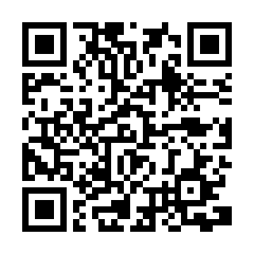



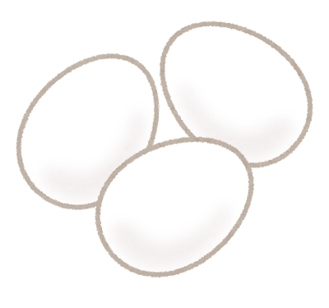
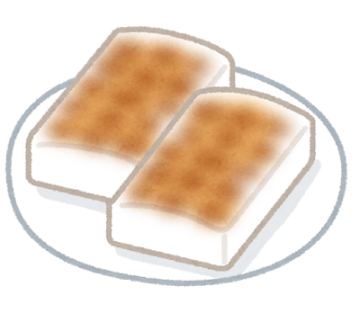
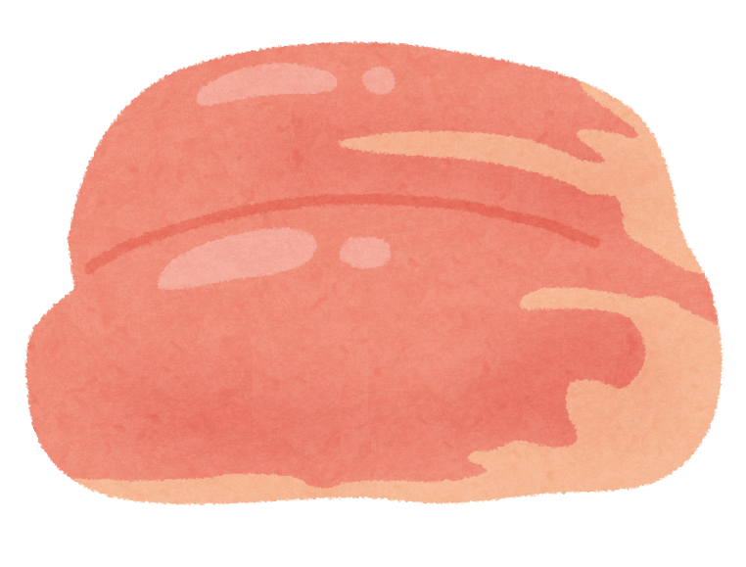

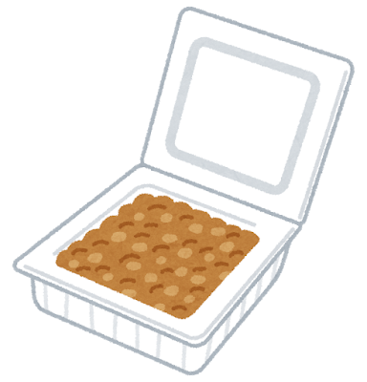
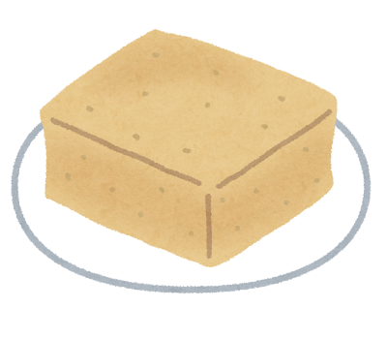
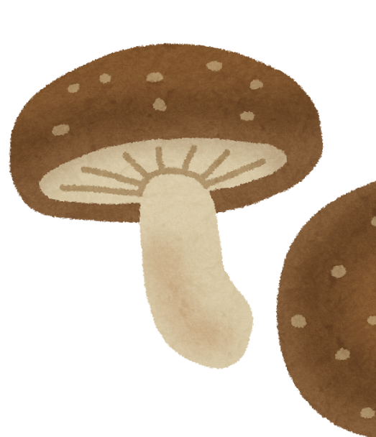
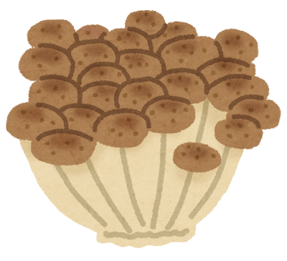

栄養部だより
過去の
栄養部だよりはこちら
⇦
令和8年秋号
医療法人康成会
物価高でも栄養はしっかりとろう！
食品の値上げが続いています。
でも、栄養は減らさない！
必要な栄養をとって、元気な体を守りましょう。
コスパが良い 栄養価の高い食品
たまご | ビタミンCを除く、 ビタミンとミネラル類を全て含む！ | お餅 | 白米の、約1.4倍のエネルギーがとれる！
鶏むね肉 | 皮も一緒にとれば、エネルギーも！ | はるさめ | リン・カリウムを抑えながら、エネルギーを補おう！ 水分が多いので、和え物や炒め物で
高野豆腐 | たんぱく質の他、カルシウム、鉄、亜鉛、マンガン等のミネラルが豊富 | 納豆 | 鉄や食物繊維が豊富に含まれる！ ※ワーファリンを服用中の方は量に注意してください。
きのこ | 食物繊維や水溶性のビタミンが豊富 | 旬の野菜も美味しくお手頃！ ※食べる量、下処理は管理栄養士の 指示に合わせましょう。
お得な食品を、
上手に活用しましょう！

Slide 2
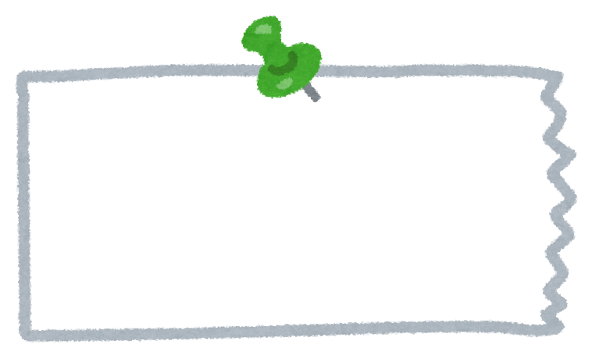
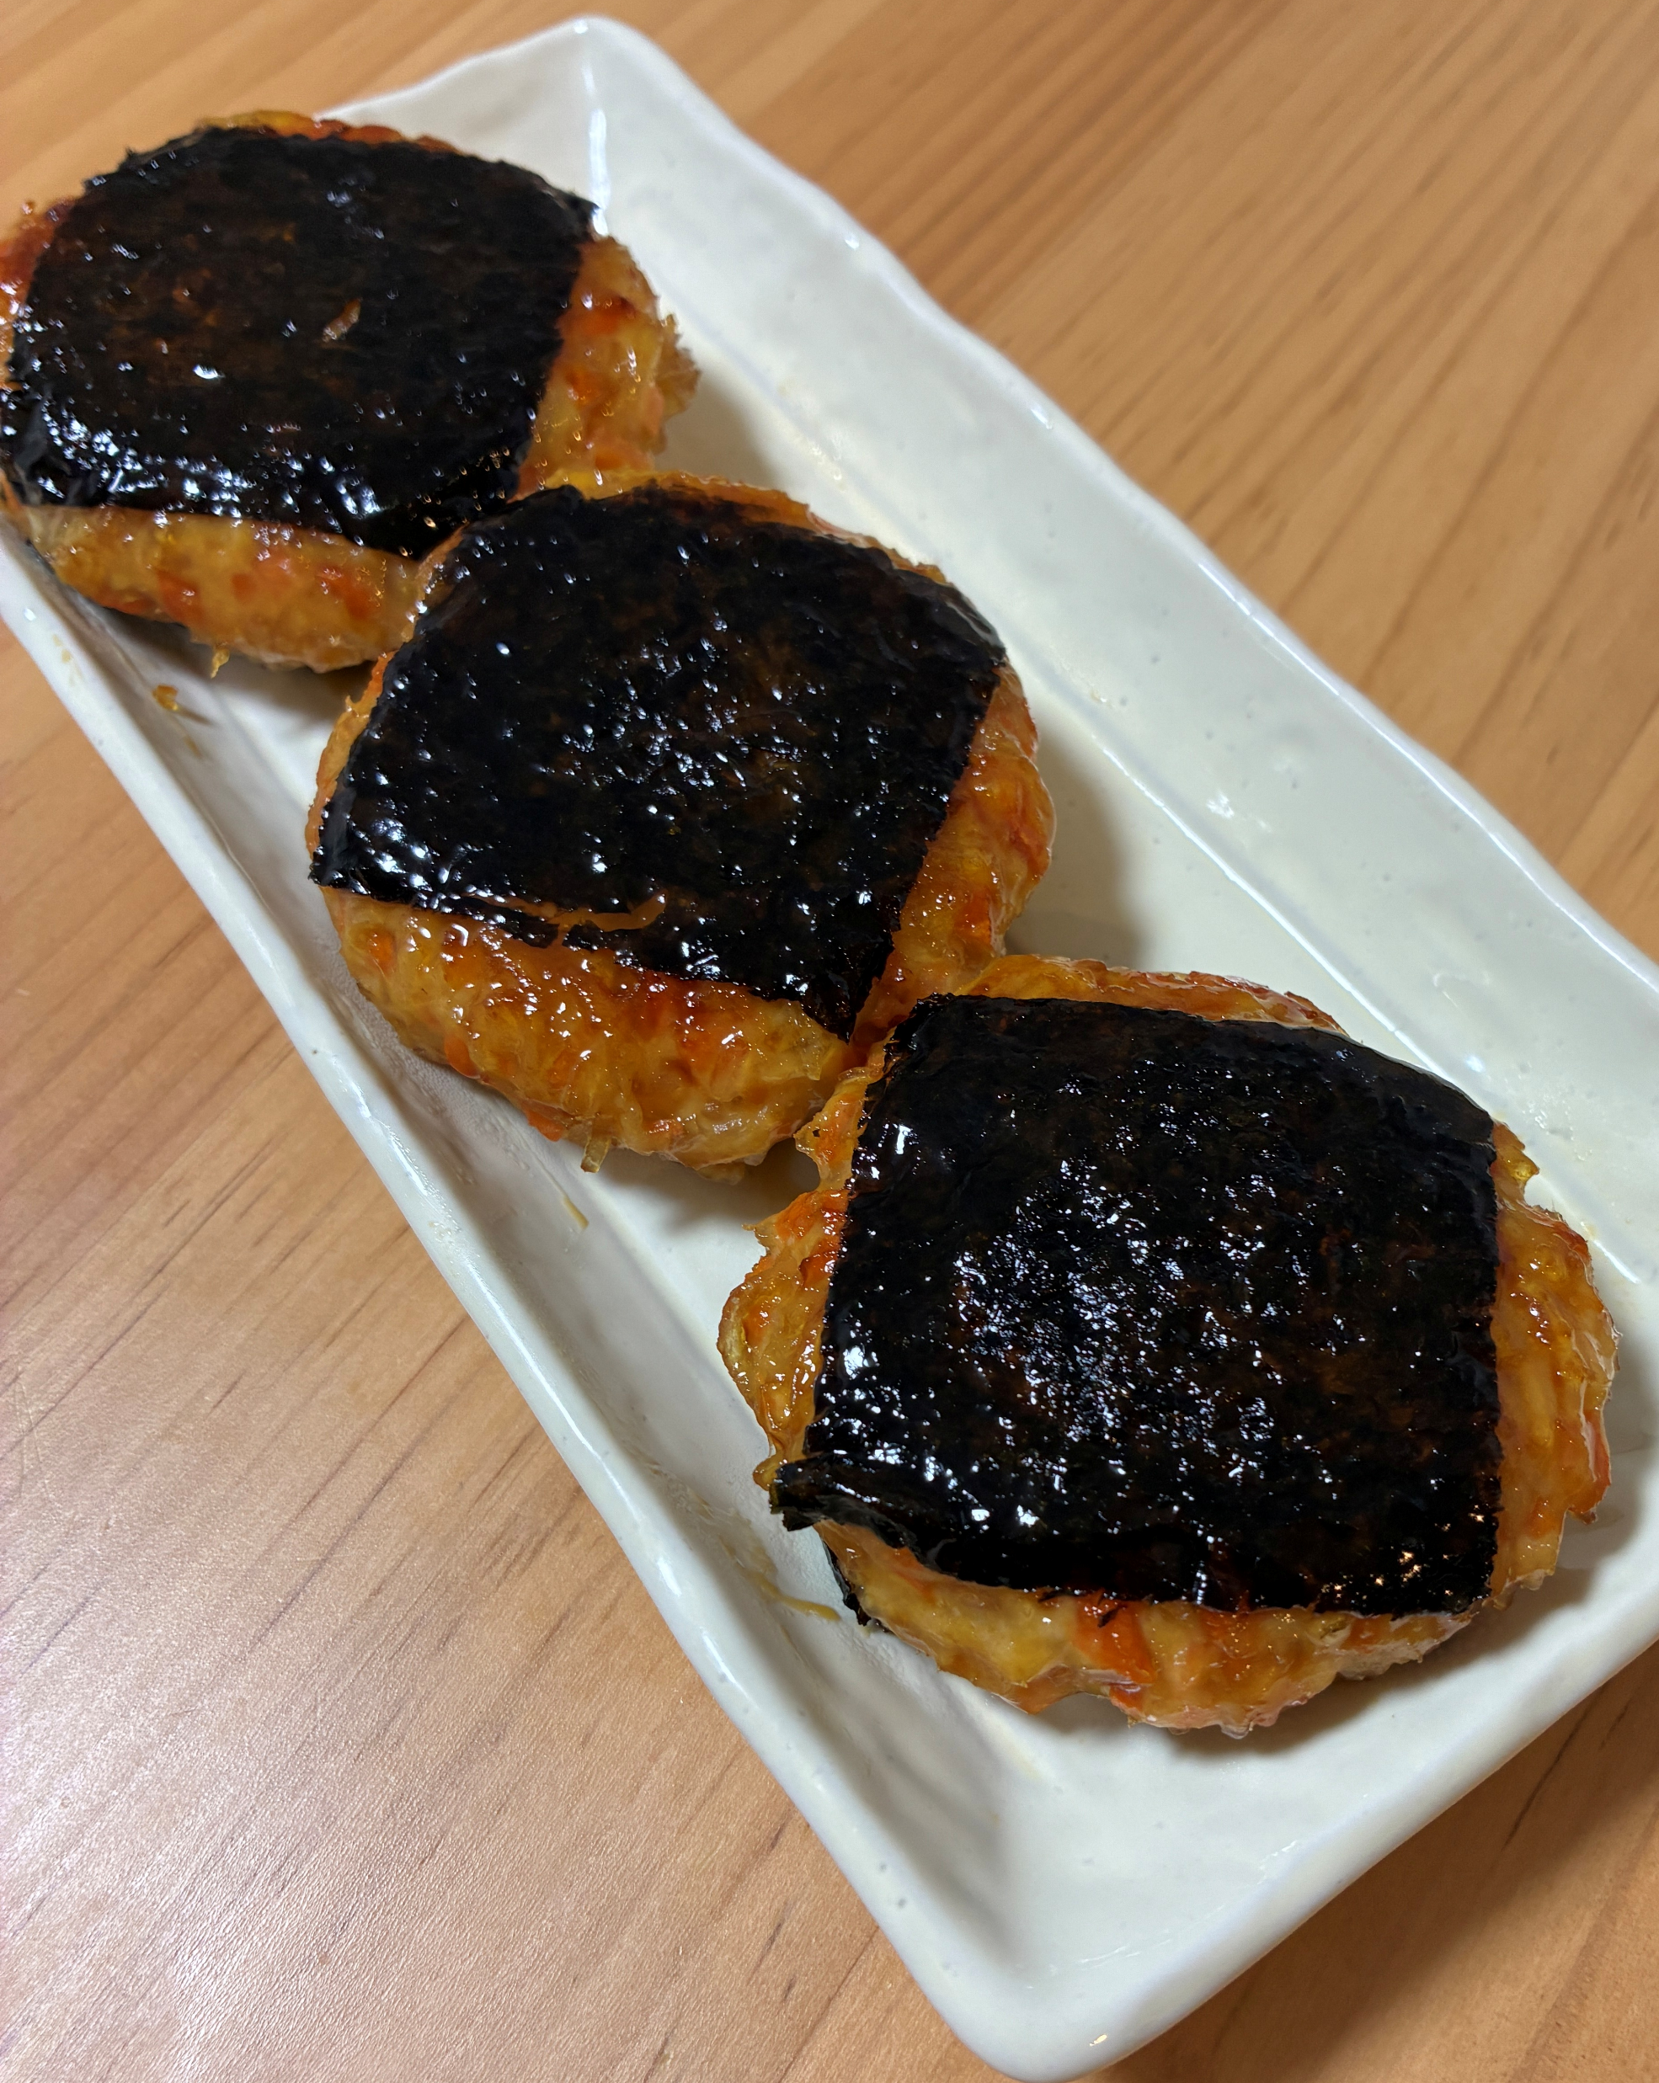



鶏つくねの磯辺焼き
作ってみよう！
イメージ
〇材料（2人分）
〇栄養量（1人分）
ごぼう………………10g | 片栗粉………小さじ2
にんじん……………10g | 焼きのり
長ネギ………………10g | 油……小さじ2と1/2
しょうが……………少々 | しょうゆ…小さじ1 みりん…小さじ1 ★Aは混ぜ合わせておいてください。
はるさめ（乾燥）…20g
鶏ひき肉……………80g
しょうゆ……小さじ2/3
エネルギー | 180kcal
水分 | 101g
たんぱく質 | 9.4g
カリウム | 219mg
カルシウム | 33mg
リン | 66mg
食塩 | 0.8g
A
〇作り方
①ごぼうとにんじんは、みじん切りにしてしばらく水にさらし、ざるにとって水気を切る。長ネギとしょうがは、みじん切りにする。春雨は、湯に戻して短めに切る。 | ②ボールに①、鶏ひき肉、しょうゆ、片栗粉を入れて粘り気が出るまでこねる。食べやすいサイズに成形する。焼き海苔を両面挟むように乗せる。
③フライパンで油をあたためて、弱火～中火で焼く。香ばしい焼き色が付いたら裏返して焼き、蓋をして2～3分蒸し焼きにする。最後にAを回し入れ味付けをする。
春雨でボリューム感を出しています。
毎日の食事で元気な体をつくりましょう

